Slide 1
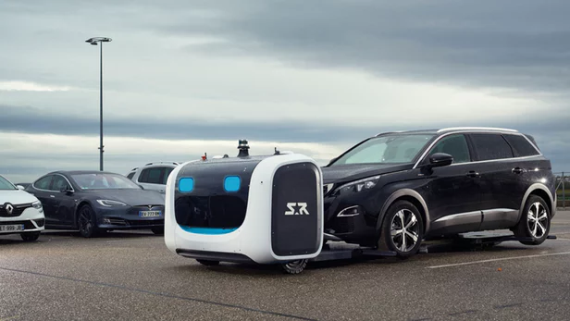
Valet Parking Robot
개발 목표 : Lidar, 초음파센서와 카메라 정보를 이용한 Valet Parking robot 시스템
개발 방향 : 상용 구동체(전동차)를 이용하여 Lidar, 초음파 센서와 카메라를 이용하여 옥외 주차장을 자율주행 Robot 시스템 개발
Lidar
Camera x 4
초음파 x 4(후방/측방)

Slide 2
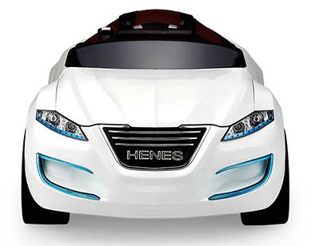
Lidar
Camera
개발 플랫폼
유아용 전동차 활용
㈜ 헤네스 또는 유아 전동차 몰
구조물이 흔들리지 않을 정도 높이(1meter~1.5 meter)
시스템 구성
Xavier :
Camera 4CH
Lidar
제어 장치
초음파
SW 개발
Camera Calibration
Fisheye distortion correction + IPM(inverse perspective mapping)
Deep Learning for object detection
Parking line detection
Fusion : Lidar + camera
후진 주차
주차장 관리 맵
주행 속도 : 시속 8 km/h
1 meter
~ 1.5 meter
2 meter

Slide 3
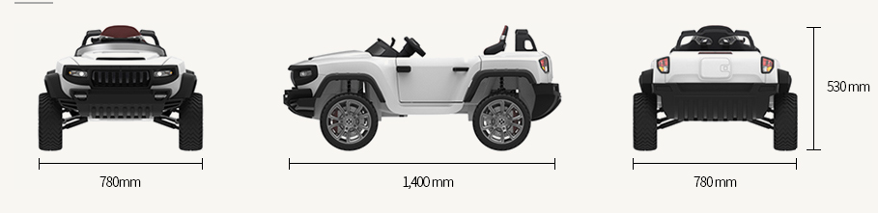
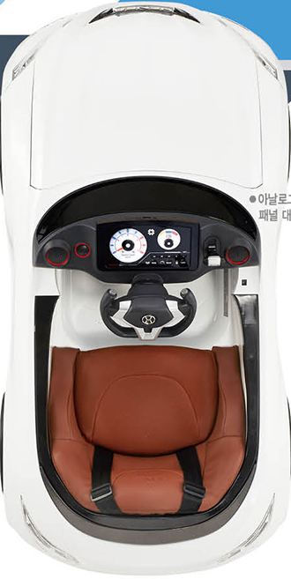
Lidar
Camera
초음파

Slide 4
연구 개발 추진 일정 ( 14주)
계획 수립 및 요구사항 정의서, 테스트 시나리오 : 1주
시스템 설계 및 Sudo Code : 2주
단위 시스템 개발1 : 3주
단위 시스템 개발2 : 2주
단위 시스템 테스트 : 1주
시스템 통합 : 3주
통합 테스트 및 보고서 : 2주

Slide 5
연구 개발 추진 담당 업무
HW 개발자 : 제어 및 주차
HW 개발 구축 및 플랫폼 개발
제어 시스템 개발 및 차량 제어 알고리즘
초음파 인식 및 통신
Driving Path + Birdeye view => 후진 주차 및 주행 제어
시스템 SW 및 응용 SW : 통합
Linux SW platform
Lidar 인식
Calibration, Lidar + Vision => Fusion SW
시스템 통합
3. Localization : 위치
주차장 Mapping
GPS + odometry
서버 Visualization : 차량 현재 위치 on the Map(google map with GPS)
4. 영상처리 SW : 인식
Deep Learning 객체 인식 : 차량, 보행자, 자전거, 오토바이,
Deep Learning : Free space
주차선 인식 SW : 주차선 코너 인식

Slide 6
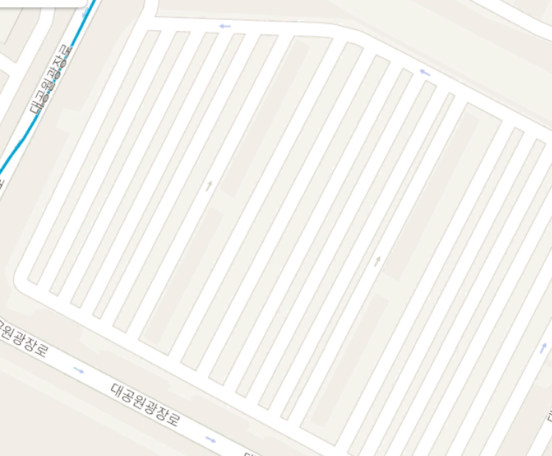
기본 시나리오
차량 : 출발 영역 대기
무선(Wifi)로 안드로이드 앱으로 주차 영역 지시 (예) 1-1, 2-34, 3-23 등
주차장 맵상에서 주행 경로 설정 -→ 주행 -→ 방해물 감지 → 후진 주차
주차 완료 1분 후에 출발 장소로 복귀함
주차 출발 영역

Slide 7
연구 개발 방안
개발 목표 : Valet Parking Robot
개발 기간 : 2019년 9월 2일 ~ 12월 13일 ( 14주 )
최종 테스트 : 과천 주차장
Redmine Project 활용
1주일에 1회 세미나
SW framework : ROS

Slide 8
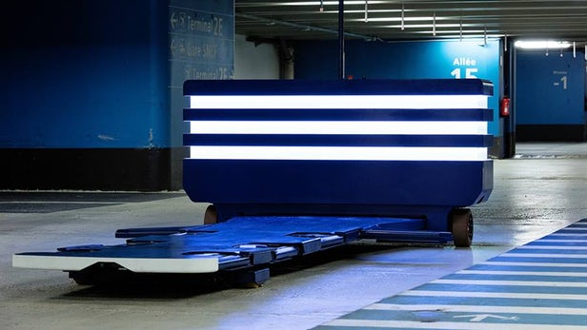

Slide 9
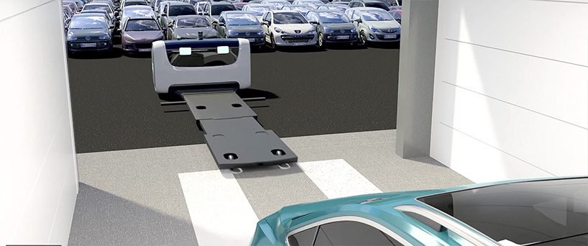

Slide 10
